Slide 1
딥러닝의 활용
나만의 공간 만들기
유니티를 이용한 나만의 공간 제작
강사 신 준

Slide 2
유니티 공간
API 와 메타버스의 이용
유니티 메타버스
API
메타버스
Notes:
API란 무엇인가요?
API는 정의 및 프로토콜 집합을 사용하여 두 소프트웨어 구성 요소가 서로 통신할 수 있게 하는 메커니즘입니다. 예를 들어, 기상청의 소프트웨어 시스템에는 일일 기상 데이터가 들어 있습니다. 휴대폰의 날씨 앱은 API를 통해 이 시스템과 ‘대화’하여 휴대폰에 매일 최신 날씨 정보를 표시합니다.
API는 무엇을 의미하나요?
API는 Application Programming Interface(애플리케이션 프로그램 인터페이스)의 줄임말입니다. API의 맥락에서 애플리케이션이라는 단어는 고유한 기능을 가진 모든 소프트웨어를 나타냅니다. 인터페이스는 두 애플리케이션 간의 서비스 계약이라고 할 수 있습니다. 이 계약은 요청과 응답을 사용하여 두 애플리케이션이 서로 통신하는 방법을 정의합니다. API 문서에는 개발자가 이러한 요청과 응답을 구성하는 방법에 대한 정보가 들어 있습니다.

Slide 3
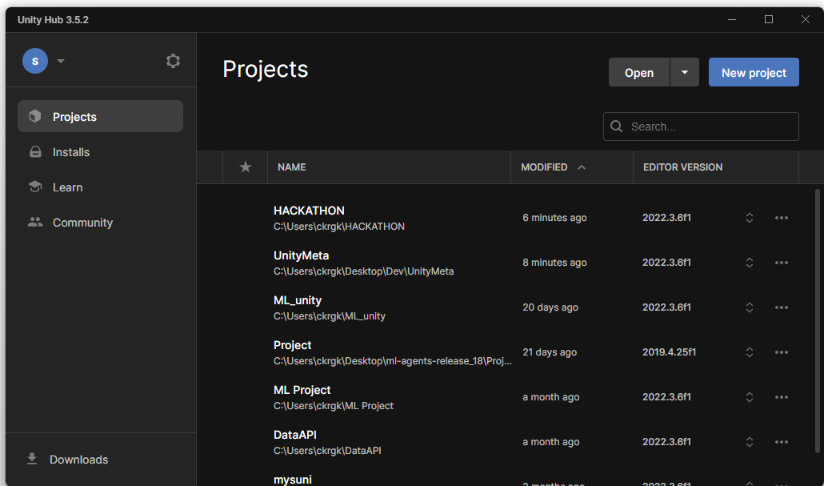
유니티 공간
강의에 사용한 메타버스 공간 가져오기
유니티 메타버스
유니티 허브를 오픈하기

Slide 4

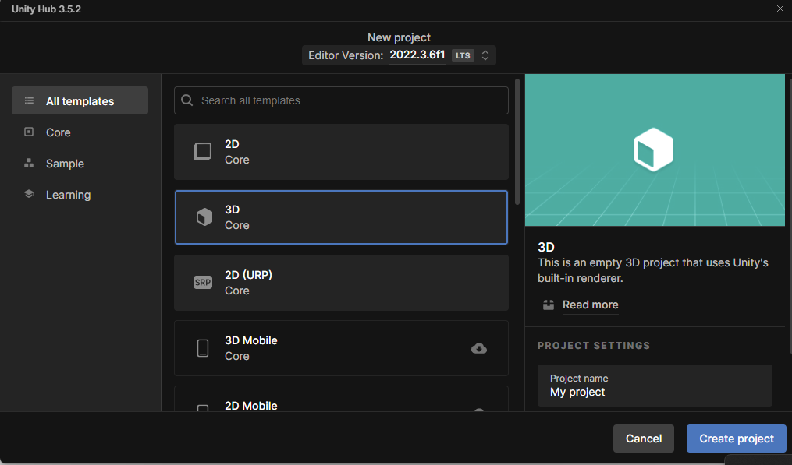
유니티 공간
강의에 사용한 메타버스 공간 가져오기
유니티 메타버스
New Project를 눌러서 3D Core 클릭하고 프로젝트 이름 정하기

Slide 5
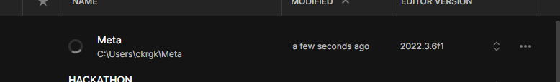
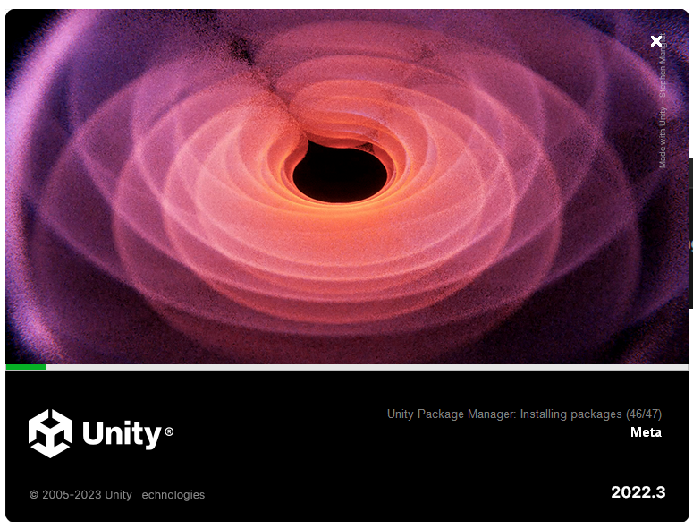
유니티 공간
강의에 사용한 메타버스 공간 가져오기
유니티 메타버스
로딩중이라는 표시이니 기다리면 프로그램 켜지는거 기다리기

Slide 6
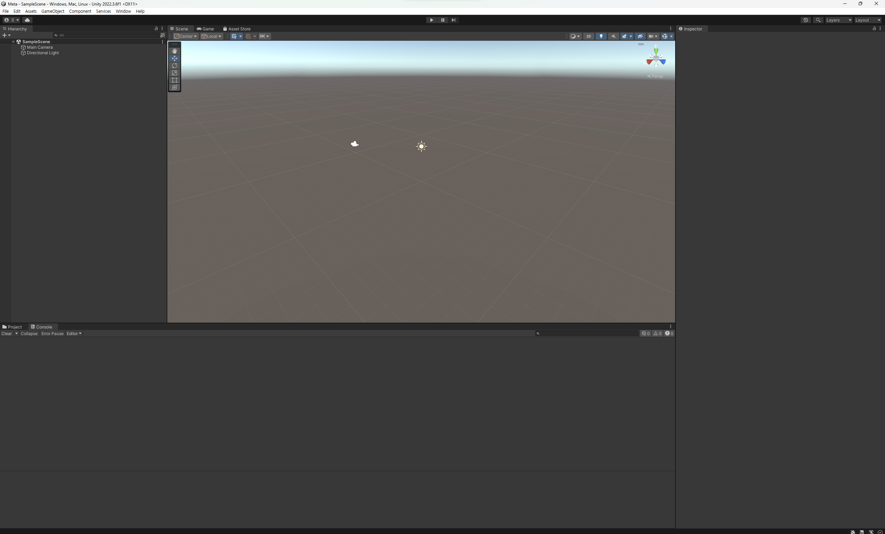
유니티 공간
강의에 사용한 메타버스 공간 가져오기
유니티 메타버스
유니티 화면이 켜지면 깃 허브에 들어갑니다.

Slide 7
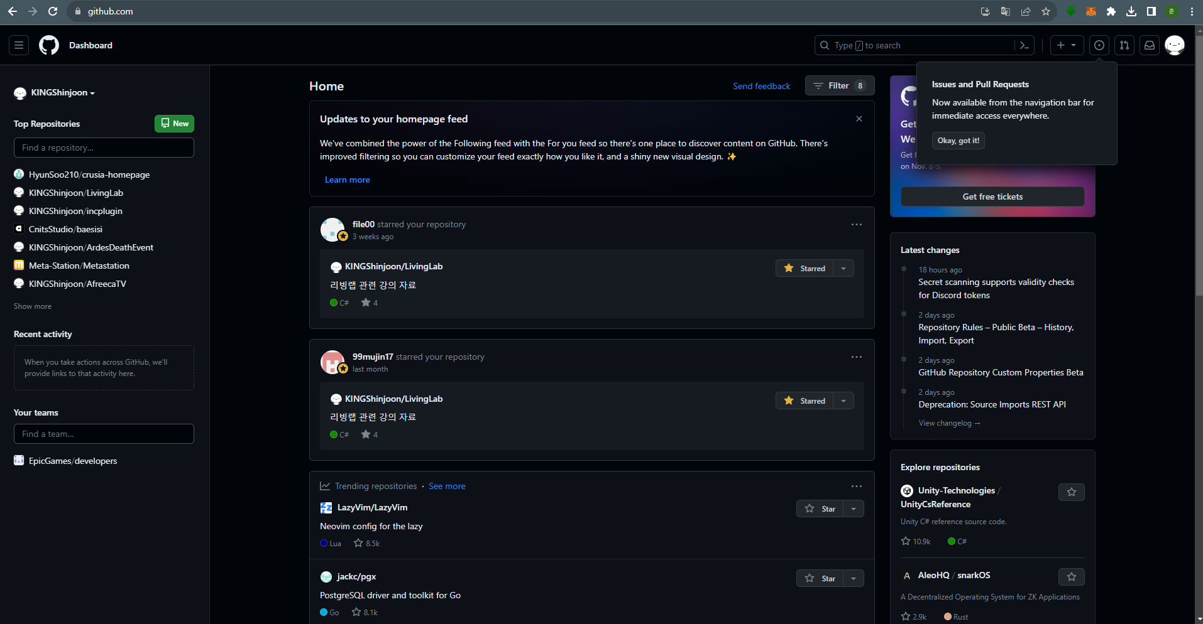
유니티 공간
강의에 사용한 메타버스 공간 가져오기
유니티 메타버스
깃허브에 들어가면 위쪽에 [Type / to search] 를 눌러서 “리빙랩“ 검색해줍니다.

Slide 8
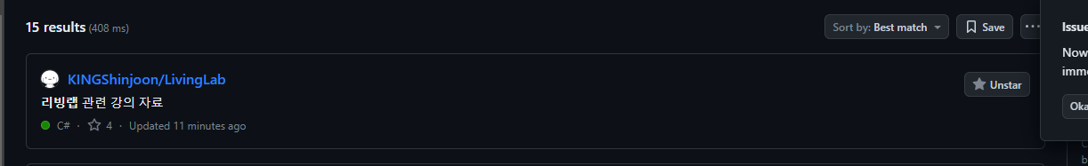
유니티 공간
강의에 사용한 메타버스 공간 가져오기
유니티 메타버스
KINGShinjoon/LivingLab 을 눌러서 들어가줍니다.

Slide 9
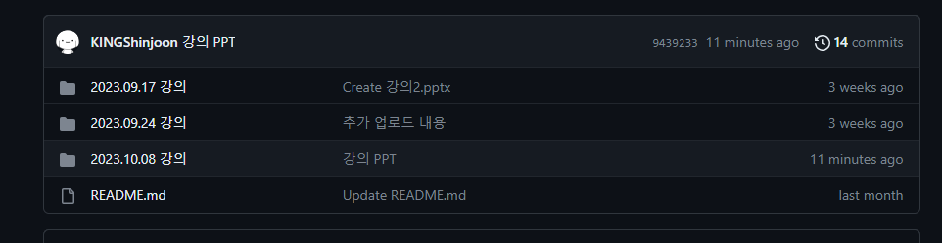
유니티 공간
강의에 사용한 메타버스 공간 가져오기
유니티 메타버스
10월 8일에 제작한 메타버스를 가져올거라 10월 8일 강의로 들어가줍니다.

Slide 10
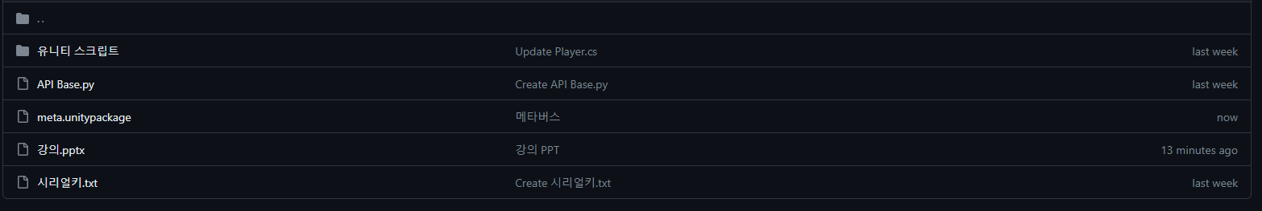
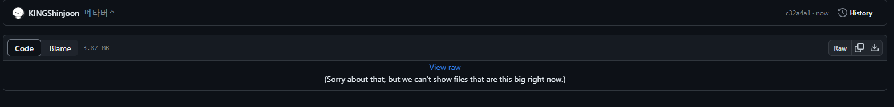

유니티 공간
강의에 사용한 메타버스 공간 가져오기
유니티 메타버스
Meta.unitypackage 파일을 다운합니다.

Slide 11
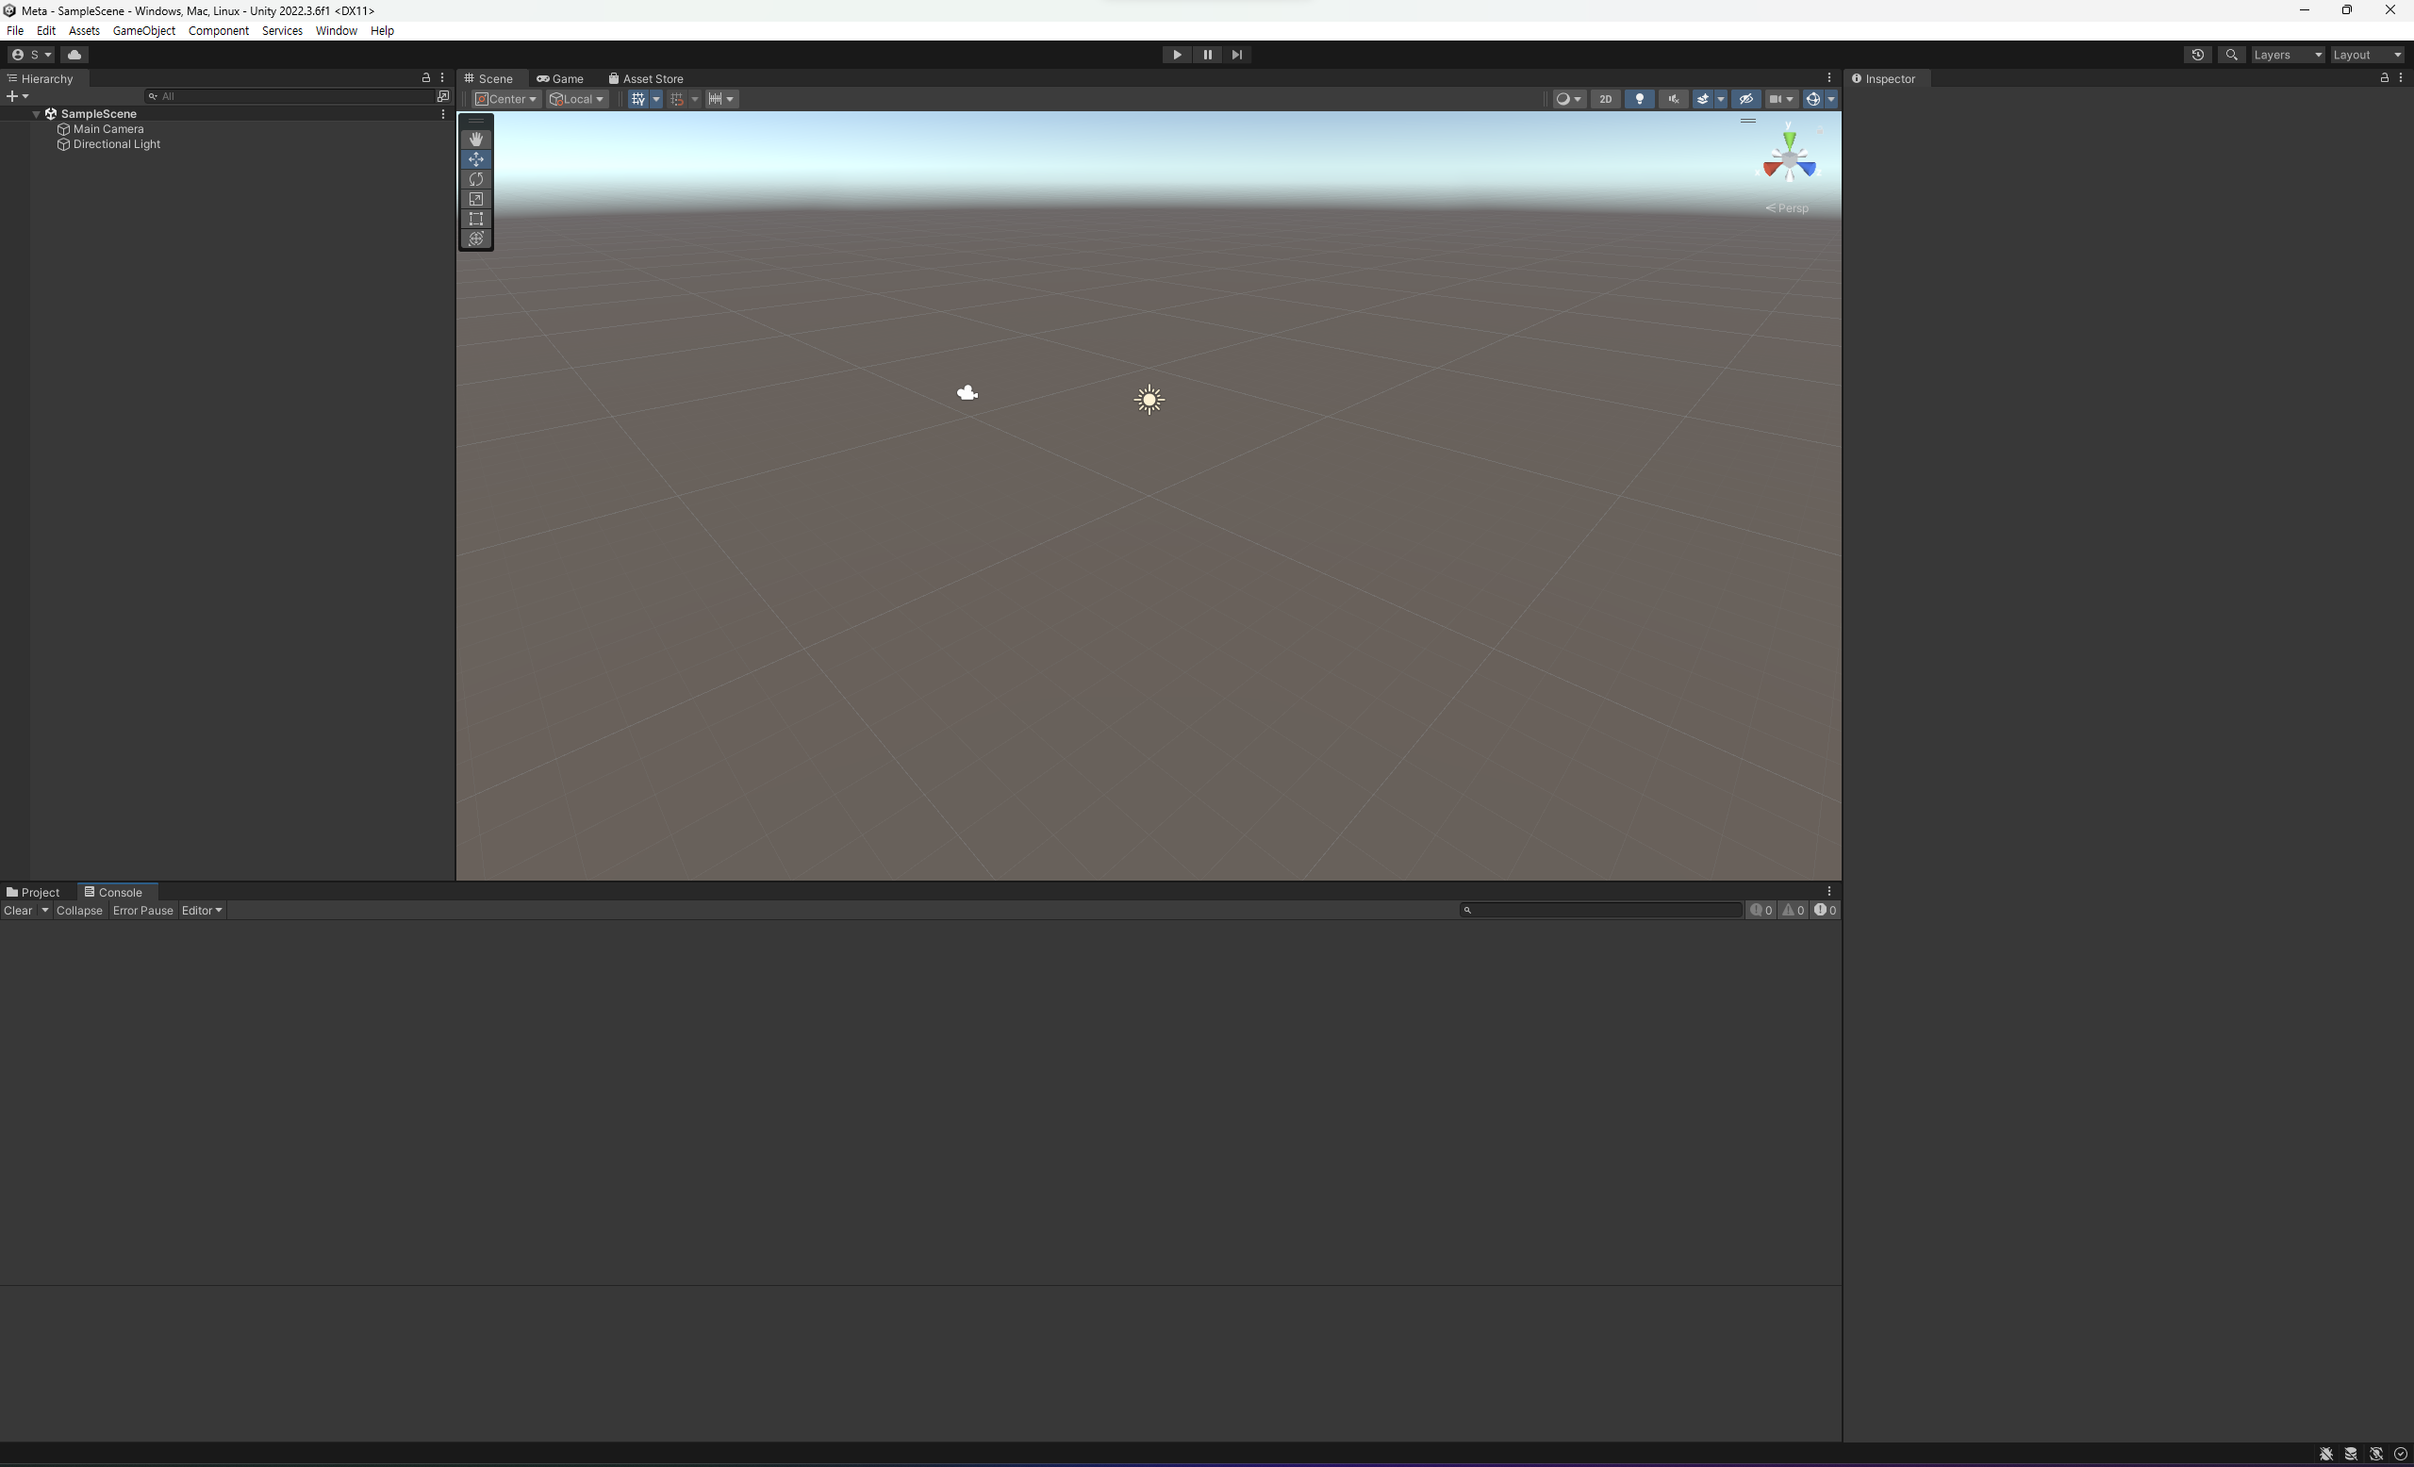
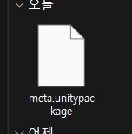
유니티 공간
강의에 사용한 메타버스 공간 가져오기
유니티 메타버스
드래그
다운받은 파일을 유니티로 드래그해줍니다.

Slide 12
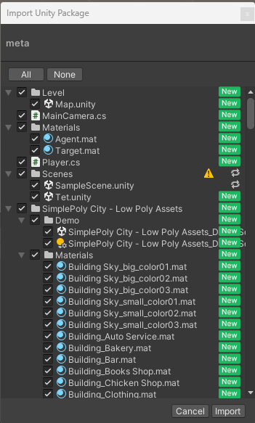
유니티 공간
강의에 사용한 메타버스 공간 가져오기
유니티 메타버스
창이 표시되면 Import 눌러주시면 됩니다.

Slide 13
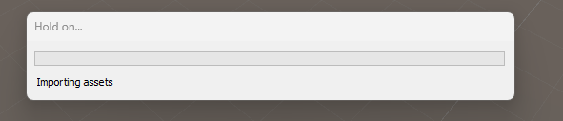
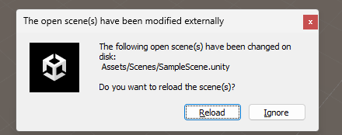
유니티 공간
강의에 사용한 메타버스 공간 가져오기
유니티 메타버스
로딩 이후에 Reload 창이 뜨게되는데 눌러주시면 됩니다.

Slide 14
유니티 공간
강의에 사용한 메타버스 공간 가져오기
유니티 메타버스
항목이 추가된 것을 확인할 수 있고 SimplePoly 폴더로 들어가서 전에 만든 메타버스를 열어줍니다.

Slide 15
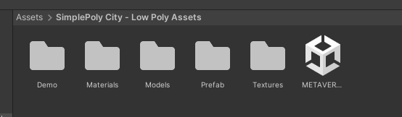
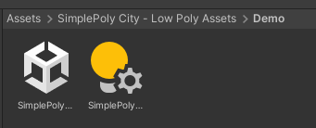
유니티 공간
강의에 사용한 메타버스 공간 가져오기
유니티 메타버스
항목이 추가된 것을 확인할 수 있고 SimplePoly 폴더로 들어가서 전에 만든 메타버스를 열어줍니다.

Slide 16
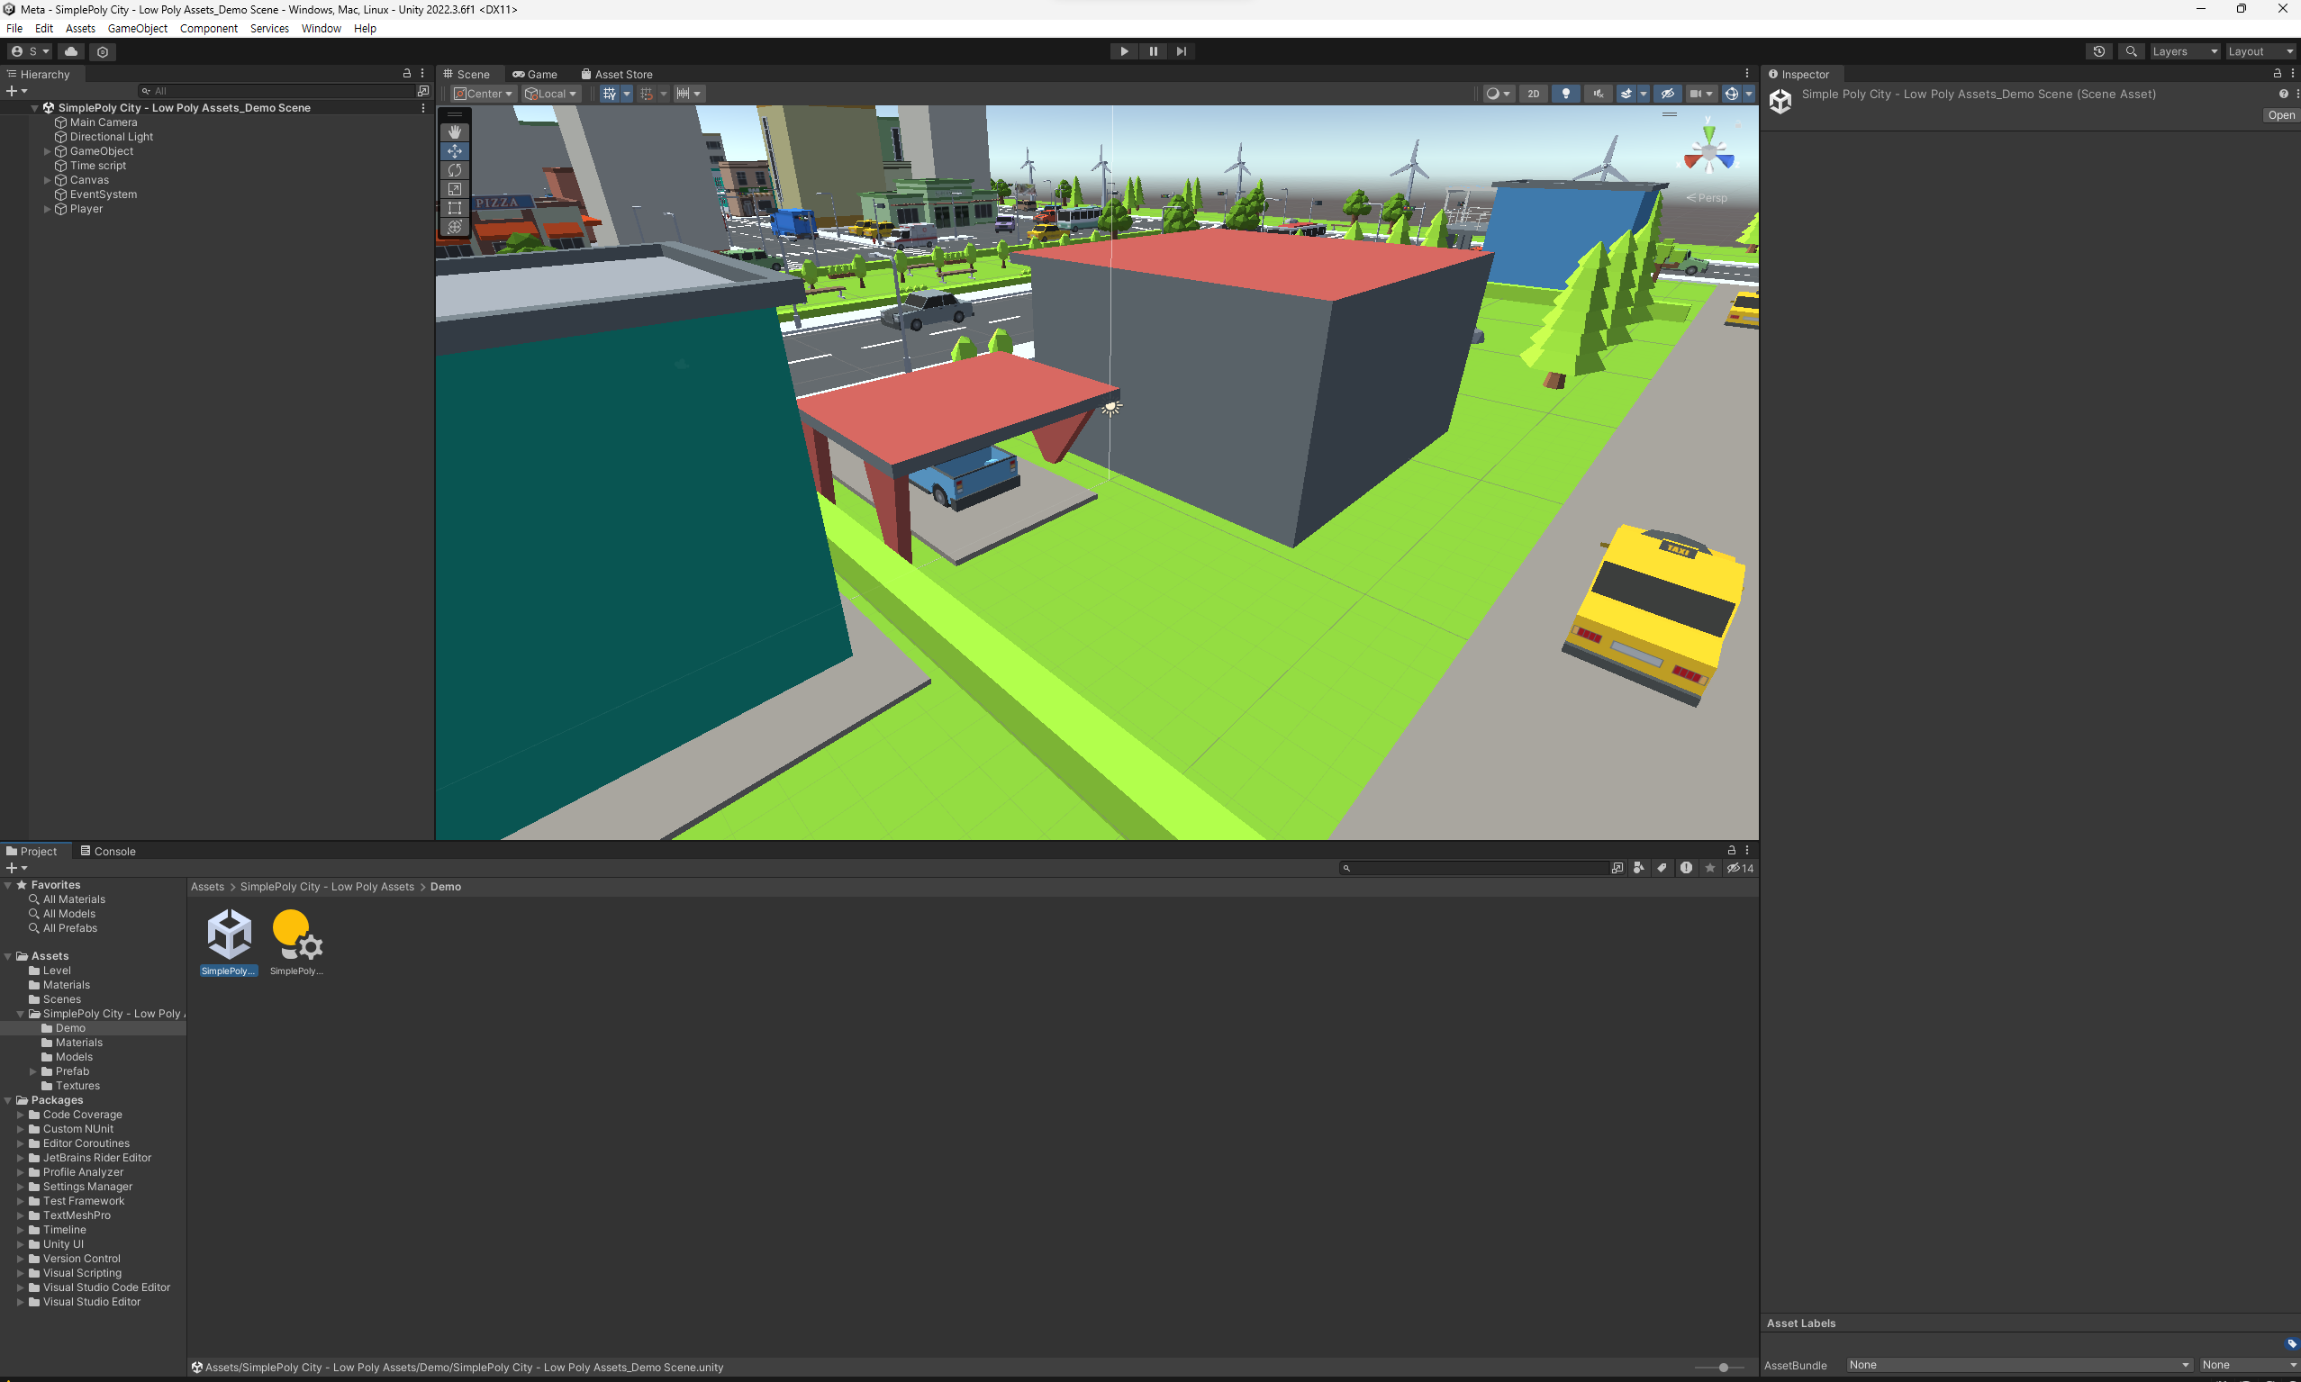
유니티 공간
강의에 사용한 메타버스 공간 가져오기
유니티 메타버스
항목이 추가된 것을 확인할 수 있고 SimplePoly 폴더로 들어가서 전에 만든 메타버스를 열어줍니다.

Slide 17
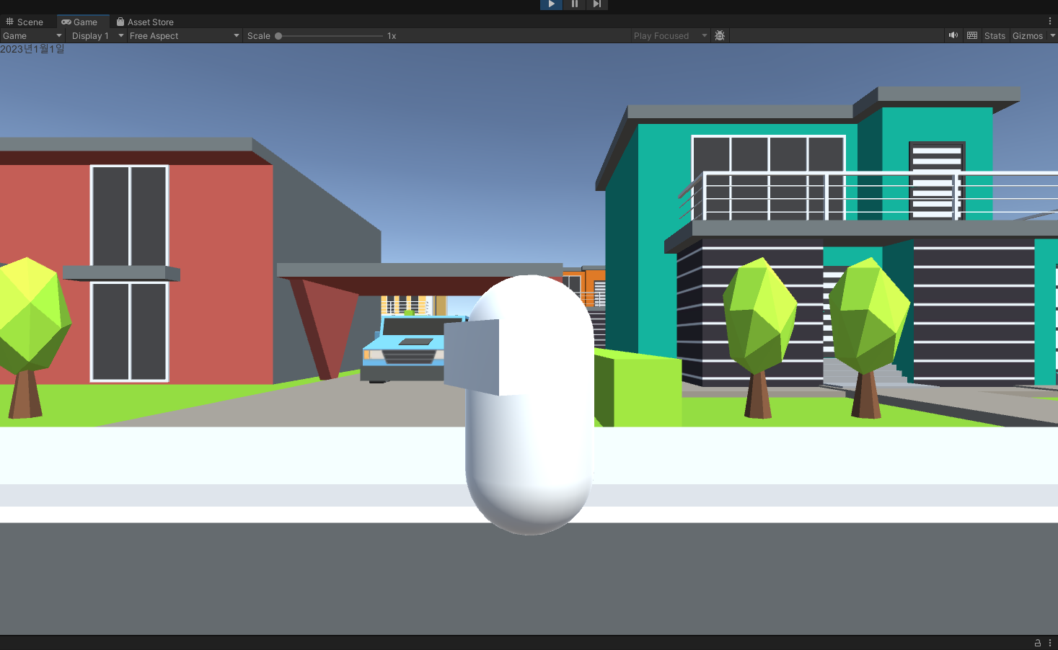
유니티 공간
강의에 사용한 메타버스 공간 가져오기
유니티 메타버스

Slide 18
유니티 공간
오늘의 목표
유니티 메타버스
메타버스 캐릭터 관련 수정

Slide 19
유니티 공간
오늘의 목표
유니티 메타버스
API를 이용하여 연계 작업

Slide 20
유니티 공간
메타버스 캐릭터 수정
유니티 메타버스
카메라 이동
플레이어 움직임

Slide 21
유니티 공간
메타버스 캐릭터 수정
유니티 메타버스
플레이어
카메라

Slide 22
유니티 공간
메타버스 캐릭터 수정
유니티 메타버스
플레이어
바라보는 방향
카메라

Slide 23
유니티 공간
메타버스 캐릭터 수정
유니티 메타버스
카메라
플레이어
바라보는 방향

Slide 24
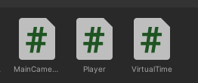
유니티 공간
메타버스 캐릭터 수정
유니티 메타버스

Slide 25
유니티 공간
API 연결 작업
유니티 메타버스
API를 이용하여 연계 작업

Slide 26
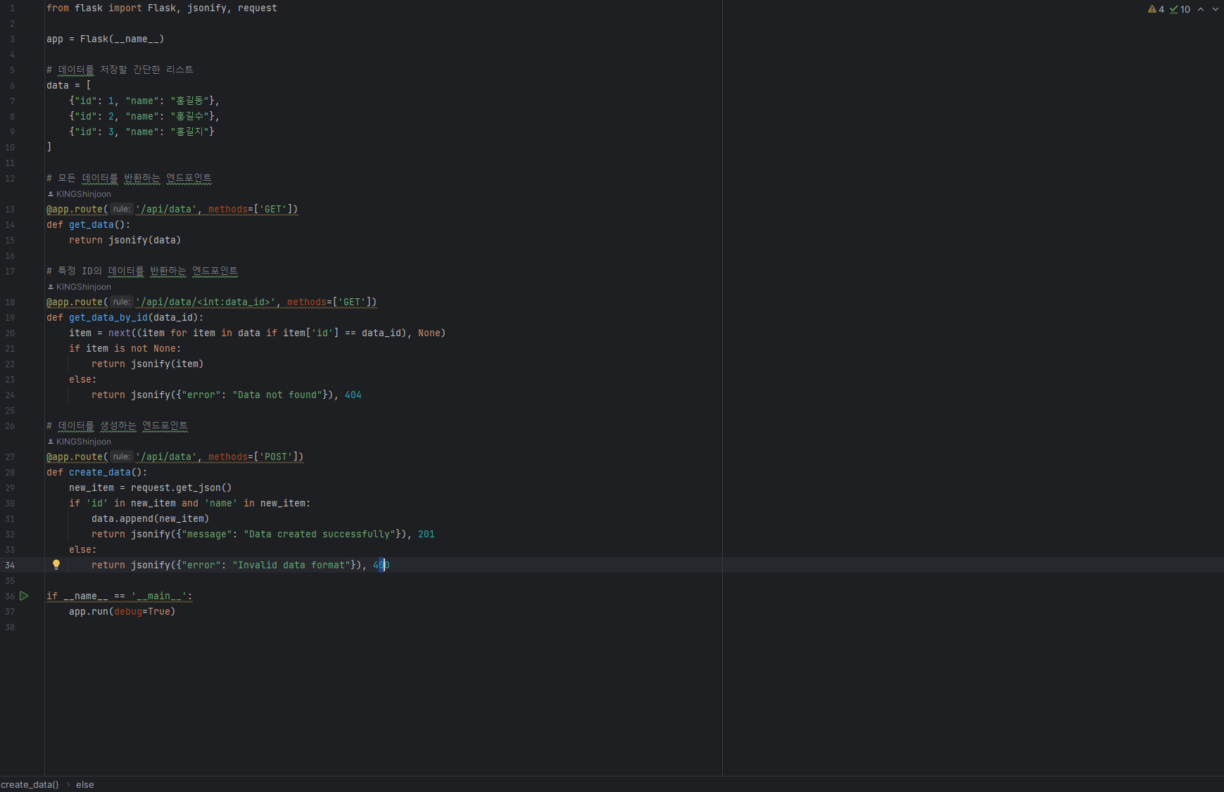
유니티 공간
API 연결 작업
유니티 메타버스

Slide 27
유니티 공간
API 연결 작업
유니티 메타버스
서버
클라이언트
(유니티)
Json 데이터를 보냄

Slide 28
유니티 공간
API 연결 작업
유니티 메타버스
오브젝트 데이터
Complex format
Serilalization Process
Serialized
(Simple format)
Notes:
Object/Data (Complex format): 이 부분은 복잡한 구조를 가진 원래의 데이터나 객체를 나타냅니다. 예를 들어, 클래스의 인스턴스나 리스트, 딕셔너리 같은 데이터 구조가 여기에 해당됩니다.
Serialization Process: 이 부분은 데이터나 객체를 직렬화하는 과정을 나타냅니다. 복잡한 데이터 구조나 객체를 단순한 포맷(예: 문자열, 바이트 배열 등)으로 변환합니다.
Serialized (Simple format): 이 부분은 직렬화된 결과를 나타냅니다. 데이터나 객체가 단순한 포맷으로 변환된 상태입니다. JSON, XML, 바이트 스트림 등의 형태를 가질 수 있습니다.

